Slide 1




AI Research Lab · 研究生组会汇报模板
领域指令微调大语言模型的方法与实验评估
顶刊/顶会论文精读 (P2–P3) & 下周文献 Challenge / Limitation 阅读计划 (P4)
01 任务与实验设置 (P2)
02 四组实验核心结论 (P3)
03 下周文献阅读计划 (P4)
四类核心任务图标 + 原文架构图
+ 数据集划分表与质量盲审柱状图
四列并排对比原图与关键指标
模型架构、参数规模、提示与真实验证
两大子方向 8 篇代表性文献
聚焦领域共性 Challenge 与自身 Limitation
汇报人：张同学 指导团队：AI Research Lab 汇报日期：2026-XX-XX
1 / 4

Slide 2




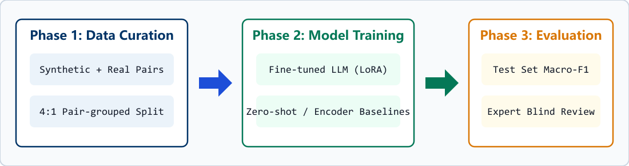

AI Research Lab · 01 论文精读 · 任务与实验设置
任务定义、整体工作流（Figure 4）与实验设置（Table 1）
Author et al. Top Journal / Venue, 2025 · 多标签细粒度分类任务 · 2,270 篇成对样本（4:1 防泄漏划分）
类别一：逻辑矛盾
前后极性冲突
类别二：空间方位颠倒
拓扑侧别混淆
Table 1：成对数据集 (4:1 防泄漏划分)
共 2,270 篇 (1,135 对)
Context: positive ↔ Summary: negative
Region: right-side ↔ Summary: left-side
数据集维度 | Part 1 纯合成 | Part 2 真实改写 | 总计
正样本 / 负样本 | 828 / 828 | 307 / 307 | 1,135 对
类别一 / 类别二 | 299 / 233 | 99 / 93 | 398 / 326
类别三 / 类别四 | 62 / 489 | 91 / 189 | 153 / 678
训练集 / 测试集 (4:1) | 1,316 / 340 | 500 / 114 | 1,816 / 454
类别三：时序趋势冲突
进展方向矛盾
类别四：近音词转写噪声
ASR 识别误转
Trend: decreased ↔ Summary: increased
Source: token_A ➔ Misrecognized: token_B
原论文架构图：三阶段整体工作流
成对数据合成 ➔ LoRA 微调与基线对比 ➔ 测试集与真实场景盲审
训练配置：LLM-8B/70B (QLoRA, lr=3e-4, 3 ep) vs. 闭源大模型 (zs) vs. Encoder (全参)
198 例合成样本专家双盲审核准确率 (κ = 0.734)
输入：完整结构化文档段落 · 输出：JSON 多标签列表（四类目标标签或 "No error"）
结论：局部词替换准确率高 (83%–95%)；跨句逻辑类存在 ~37% 合成标签噪声。
汇报人：张同学 · AI Research Lab · 2026-XX-XX
文献来源：Author A*, Author B*, et al. Paper Title Placeholder for Academic Seminar. Top Venue, 2025
2 / 4

Slide 3
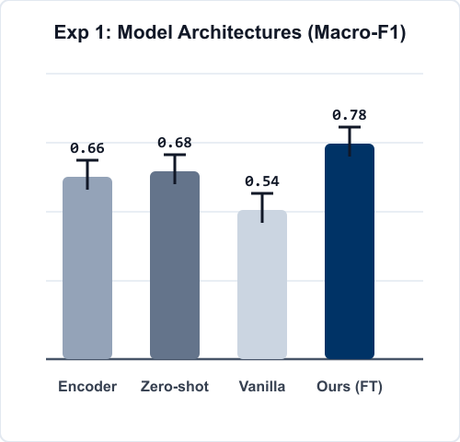
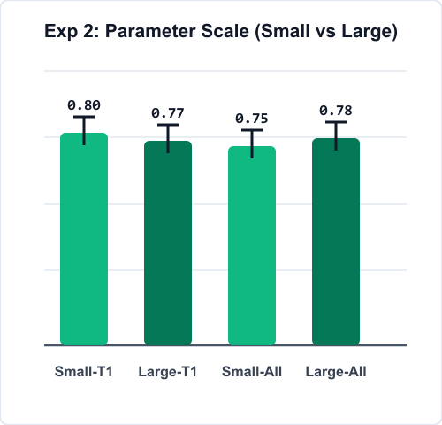
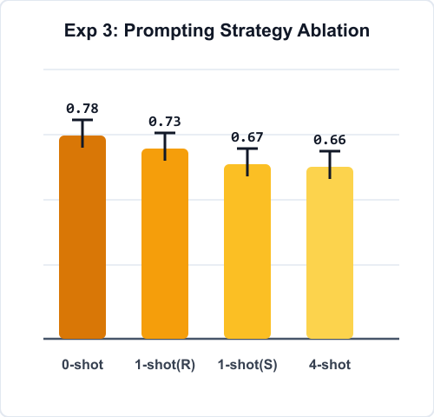
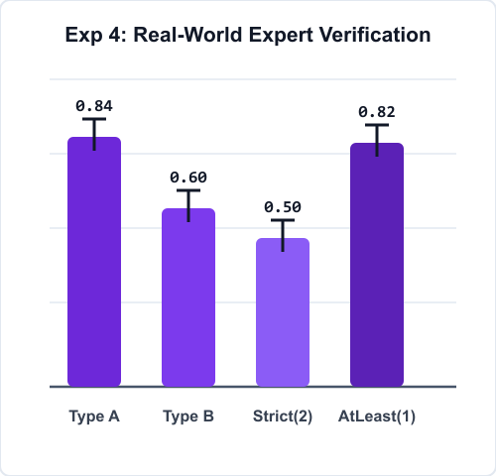

AI Research Lab · 02 实验结论 · 四组实验与局限
四组实验核心结论总览（原论文 Figure 5 / 6 / 7 / 8）
微调大模型最高 (0.780) · 轻量 8B 模型逼近 (0.749) · Zero-shot 最稳 · 真实场景 81.5% 获专家确认
实验一：模型对比 (Fig. 5)
实验二：参数规模 (Fig. 6)
实验三：提示策略 (Fig. 7)
实验四：真实场景盲审 (Fig. 8)
微调模型最高：F1 = 0.780
8B 达 0.749 (仅差 3.1%)
Zero-shot 0.780 最稳
81.5% 至少一专家确认
• 显著超越闭源零样本 (0.683) 与 Encoder
• 类别四 Recall 从 0.17 大幅拉升至 0.76
• 固定方位词表上 Encoder 局部占优 (0.845)
• 类别一上 8B 反超 70B (0.803 > 0.769)
• 类别二两者无统计学差异 (ns)
• 70B 在少样本跨句推理 (+0.104) 占优
• 1-shot 跌至 0.729 / 0.670
• 4-shot 暴跌至 0.659 / 0.671
• 微调已内化零样本格式，长示例引偏置
• 海量真实样本筛 200 例：双人确认 49.5%
• 客观近音词转写确认率最高 (84% / 96%)
• 跨句省略习惯导致不同年资专家分歧
方法学局限与基线复现衔接：① 仅做文档级分类，未定位错误细粒度 Span、未输出最小修改建议；② 缺乏跨模态视觉锚定；③ 开源代码库可直接作为轻量级 4B/8B 模型实验的公共对比基线。
汇报人：张同学 · AI Research Lab · 2026-XX-XX
文献来源：Author A*, Author B*, et al. Paper Title Placeholder for Academic Seminar. Top Venue, 2025
3 / 4

Slide 4



AI Research Lab · 03 下周计划 · 文献阅读 (Limitation & Challenge)
下周工作计划：阅读两大关联方向代表性文献
聚焦 8 篇代表作（2024–2026）揭示的领域共性挑战（Challenges）与论文自身局限性（Limitations）
一、方向 A：自动核验与细粒度纠错（4 篇）
二、方向 B：时空对齐生成与显式推理（4 篇）
共性 Challenge：生成与核验能力解耦、细粒度漏检率高、过度改写破坏原句
共性 Challenge：空间定位与时序演变割裂、长尾 Recall 不足、训练语料先验污染
1. Benchmark-A (Top Conf 2026)
无参考端到端自动质控基准 (10,362 对)
1. GroundGen-E (Top Conf 2026)
全局时间 Token + 区域 ROI 纵向生成
• Challenge：最强通用模型准确率仅 ~41%，极易漏检隐性遗漏，存在静默放行
• Limitation：合成噪声存在分布偏差；“全或无”判分混淆了错误定位与修复
• Challenge：传统模型空间区域与时间进展割裂（变化词与部位张冠李戴）
• Limitation：强绑定固定数量预定义槽位；无法自由框出任意目标；仅限双时相
2. Dataset-B (Top Conf 2025)
大规模单/多错误数据集 + 三阶段多步 RL
2. SeqBench-F (Top Conf 2026)
单篇与完整序列级结构化评估基准
• Challenge：整篇指标虚高 (0.853) vs 句级暴跌 (0.386)；多错下全文改写崩盘
• Limitation：缺乏跨时间序列与历史上下文对比的纵向动态错误类型
• Challenge：单次生成尚可，但在完整时间序列/自回归级联下出现时序矛盾
• Limitation：长序列样本量较小且含时间断层；纯文本操作缺乏像素级空间锚定
3. Framework-C (Preprint 2026)
外部视觉分类表 + 代码生成事后去幻觉
3. CompactRL-G (Preprint 2026)
特征压缩适配器 + 结构化时间嵌入 + GRPO
• Challenge：去幻觉存在 Precision–Recall 跷跷板（误删真阳性，长尾类 F1=0）
• Limitation：受限于前端分类器固定类别表，无法核验程度属性与相对位置
• Challenge：生成文本流畅但细微类别 Recall 落后专家；训练语料含 69% 无效引用
• Limitation：时间单调衰减假设不适用长周期随访；缺少结构化表格多模态输入
4. Metric-D (Top Conf 2024)
有参考逐行最小修改与 5 级严重度评估
4. ReasonVLM-H (Preprint 2026)
百万级合成推理轨迹 + 低方差过滤 GRPO
• Challenge：对同义改写极度敏感（易将文体句法差异误判为需重写错误）
• Limitation：必须依赖真实 Ground-truth 参考文本且无多模态输入
• Challenge：75% 生成初稿仍需专家人工编辑；单次输入残留虚假历史对比伪影
• Limitation：推理链由文本模型逆向合成（实体事实性偏低）；显式推理延迟 ×4
下周阅读重点：逐篇精读上述 8 篇方向 A 与方向 B 代表性文献，重点拆解其 实验失败模式（Challenge）与作者自述局限（Limitation），从中凝练下一步可切入的研究问题。
汇报人：张同学 · AI Research Lab · 2026-XX-XX
文献来源：Benchmark-A / Method-B / Framework-C / Dataset-D (2024–2026 Top Venues)
4 / 4

